Slide 1
RAKENNUSALAN SUHDANNERYHMÄ
Rakentaminen 2016 - 2017
29.9.2016

Slide 14
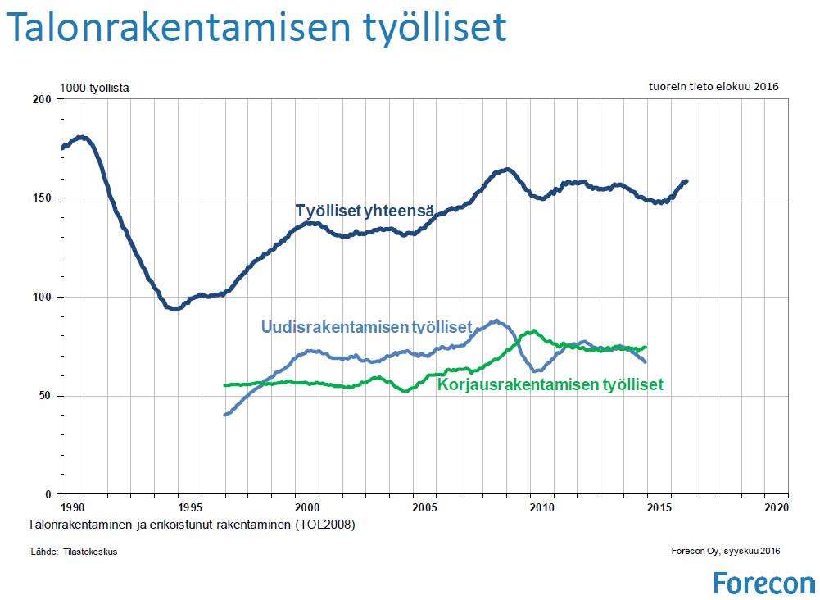

Slide 18
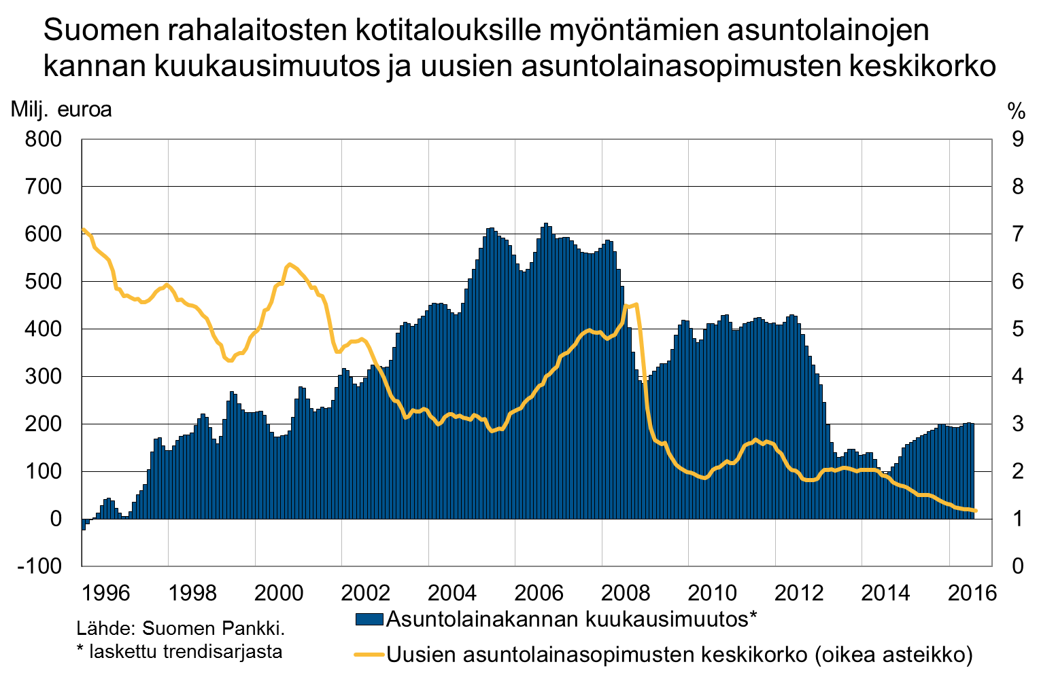

Slide 19
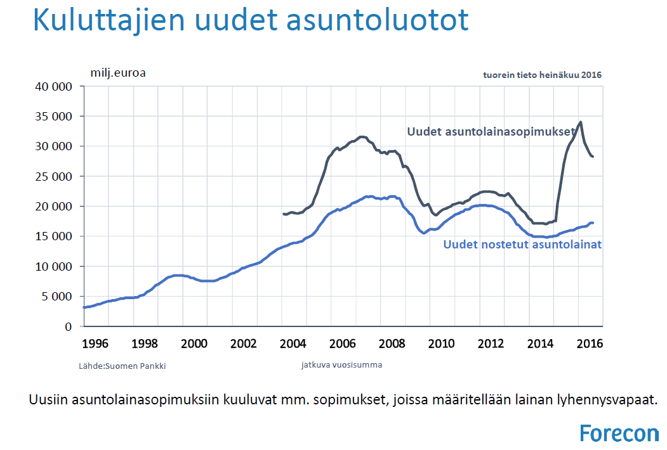

Slide 20
Asumismenojen ja -kustannusten kehitys 2002-2014

Slide 21
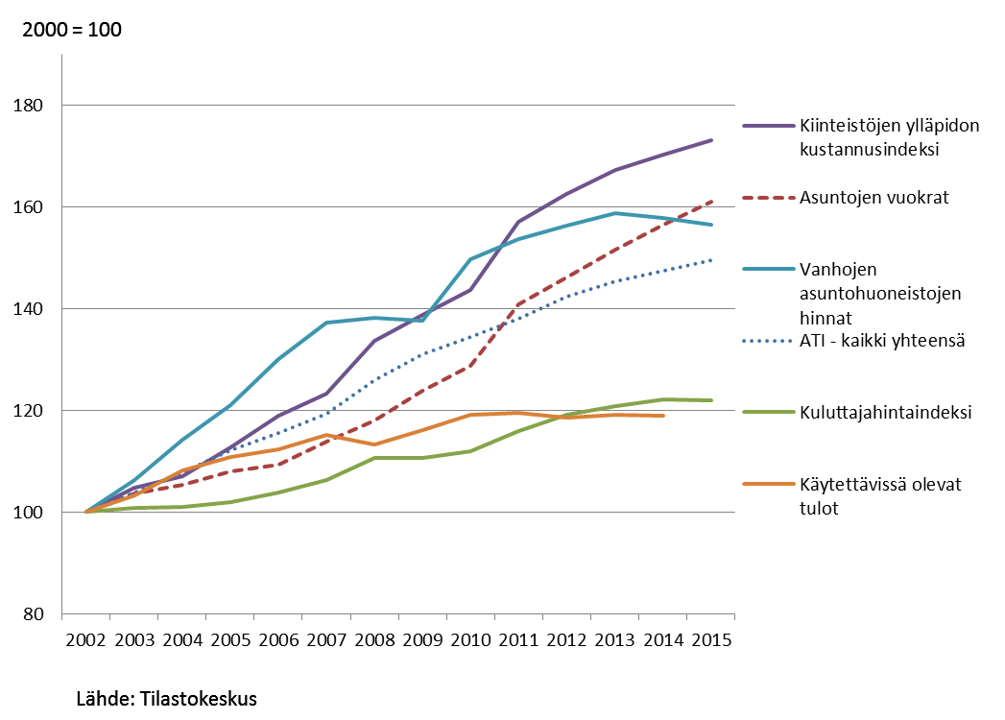
Eri indeksien kehityksen vertailua

Slide 22
Kiinteistön ylläpidon kustannukset rakennustyypeittäin 2005-2015

Slide 23
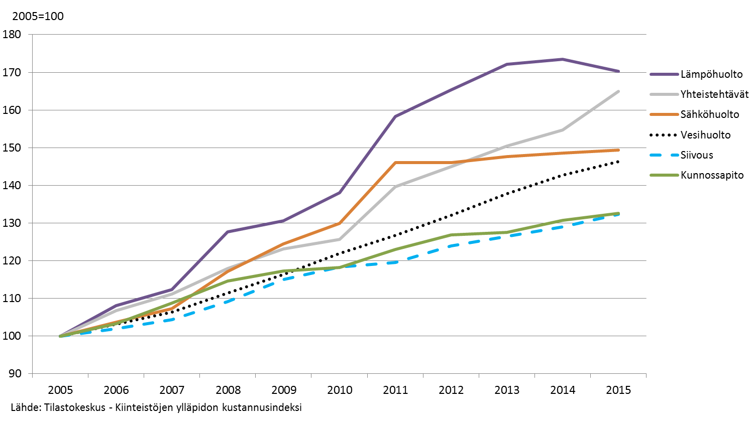
Kiinteistöjen ylläpito tehtävälajeittain 2005-2015

Slide 24
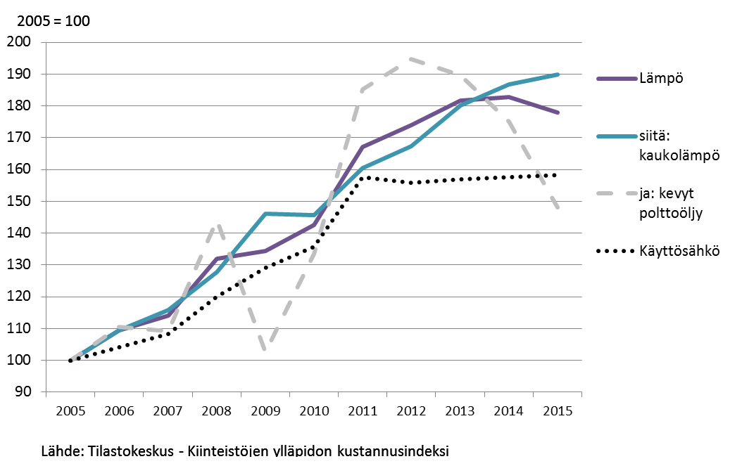
Kiinteistöjen ylläpito kustannuslajeittain 2005-2015

Slide 25
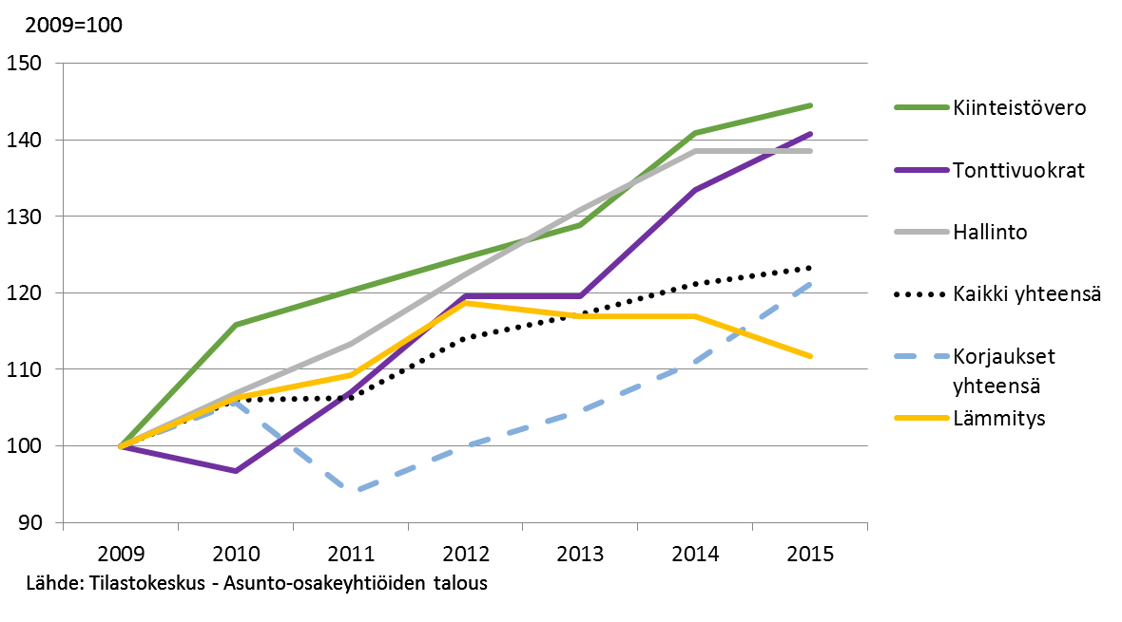
Asunto-osakeyhtiöiden hoitokulut 2009-2015

Slide 26

Sari Sontag
Neuvotteleva virkamies
Puh. 029 5530 181
Lisätieto: sari.sontag@vm.fi
www.vm.fi
Valtiovarainministeriön viestintä
vm-viestinta@vm.fi
Mediapalvelunumero (arkisin 8–16) 02955 30500
Valtiovarainministeriön viestintä
vm-viestinta@vm.fi
Mediapalvelunumero (arkisin 8–16) 02955 30500
www.tutkibudjettia.fi

